Slide 1
PHLConnectED

Slide 2
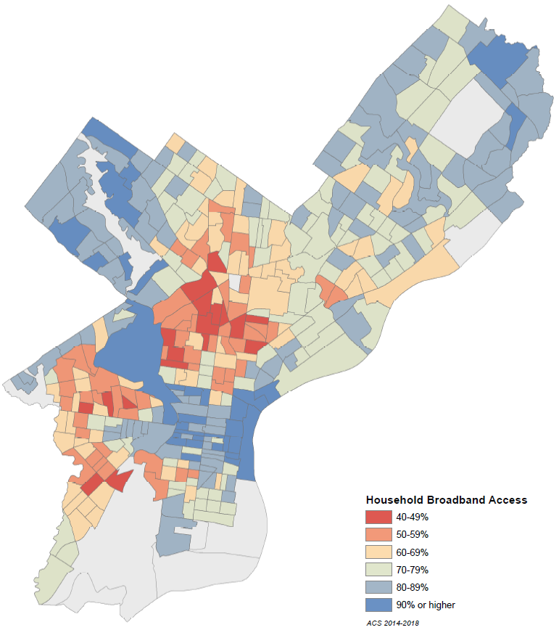
Comprensión de las desigualdades raciales y del vecindario
El 47 % de los hogares en los vecindarios en los que predominan las personas latinas, seguido del 52 % de los hogares en los vecindarios en los que predominan las personas de color, tienen acceso a banda ancha, en comparación con el 76 % de los hogares en las zonas en las que predominan las personas blancas (Reserva Federal de Filadelfia, 2020).
El 30 % de los hogares con educación de preescolar a grado 12 no tienen Internet de banda ancha (censo de 2018 de los EE. UU.).
El mayor determinante del acceso a Internet es el ingreso, ya que el 58 % de los hogares que ganan menos de $70,000 al año no tienen acceso a Internet en sus casas (censo de 2018 de los EE. UU.).

Slide 3
Equidad digital en toda la ciudad: Tres estrategias clave
Nuestro objetivo es identificar e implementar soluciones digitales asequibles, simples y seguras para todos los residentes.
1 | Asegurarnos de que los estudiantes de jardín de infantes, primaria y secundaria tengan un acceso constante a la tecnología, a Internet y al soporte técnico que se requiere para el aprendizaje a distancia en el otoño de 2020 y más adelante.
2 | Reinventar los centros tecnológicos públicos como los KEYSPOTS en el contexto de un presupuesto municipal restringido, los requisitos de distanciamiento social y el incremento en las demandas para el aprendizaje a distancia para estudiantes y familias.
3 | Brindarles a los ciudadanos de Filadelfia un acceso a Internet asequible y fiable para que puedan participar plenamente en la fuerza laboral, la educación, la capacitación, la atención médica, los beneficios públicos y los servicios en línea esenciales.
Notes:
¿Ayudará esto a los adultos que participan de los programas de alfabetización de Inglés como Segunda Lengua (ESL, por sus siglas en inglés)? Solo si, en este momento, tienen alumnos de jardín de infantes, primaria o secundaria. En el futuro, utilizaremos esto como posible modelo para otros residentes, incluidos aquellos en programas de educación para adultos o de fuerza laboral.

Slide 4
Comcast conectado al servicio de Internet residencial para todos los hogares sin acceso.
Soluciones para estudiantes de jardín de infantes, primaria y secundaria:
PHLConnectED
Puntos de acceso wifi de T-Mobile para aquellas personas que necesitan una solución para su conexión a Internet móvil.
Las escuelas brindarán los dispositivos para el aprendizaje (Chromebooks, ordenadores portátiles, iPads, etc.).
Línea directa 211 para que las familias soliciten información acerca del programa y para que puedan conectarse.
Las organizaciones de la ciudad y la comunidad ayudarán con la navegación digital mediante la resolución de problemas tecnológicos comunes antes y después de que las familias tengan Internet.

Slide 5
¿Quién califica para conectarse a través de PHLConnectED?
Preguntas frecuentes
La elegibilidad inicial del programa es para las familias de Filadelfia con estudiantes de jardín de infantes, primaria y secundaria que reúnan uno de los siguientes requisitos:
1
Familias que no tengan acceso a Internet de banda ancha (por cable o en el hogar).
2
Familias que solo tengan acceso a Internet a través de un teléfono celular.
3
Familias que no tengan una vivienda, que vivan en viviendas temporales, viviendas inestables o viviendas en donde una conexión por cable no sea posible.
Esperamos ampliar la elegibilidad en las semanas próximas al período de inscripción inicial.
Notes:
Las familias querían saber si podían acceder a este programa “gratuito” si ya estaban inscriptas en Internet Essentials.
Las familias con muchas personas que iniciaban sesión para conectarse a Internet experimentaban velocidades lentas. ¿Existen planes para mejorar esto en futuras versiones?

Slide 6
Línea directa 211 y
los flujos de procesos

Slide 7
¿Cuáles son los principales roles y funciones de la línea directa 211?
Información sobre la línea 211
Brinde información básica sobre PHLConnectED a las familias que lo soliciten.
Recopile información para saber quién ha recibido y quién no ha recibido acceso a Internet.
Preseleccione a las personas que llaman para ver si califican.
Derívelos al número de la escuela correcto para obtener un código o un punto de acceso.
Haga un seguimiento para asegurarse de que la conexión se haya realizado.
Derívelos para que obtengan ayuda adicional:
Comcast.
T-Mobile.
Asesores digitales.
Sitios de acceso.
Ayuda para el aprendizaje a distancia.
Alimentos, beneficios, etc..
La línea directa 211 es operada por United Way.
Horario de atención: las 24 horas del día, los 7 días de la semana.
Idiomas: más de 150 idiomas.
Duración promedio de una llamada: 6 minutos.
Indique a todas las familias que marquen 2-1-1 y seleccionen la opción 1.

Slide 8
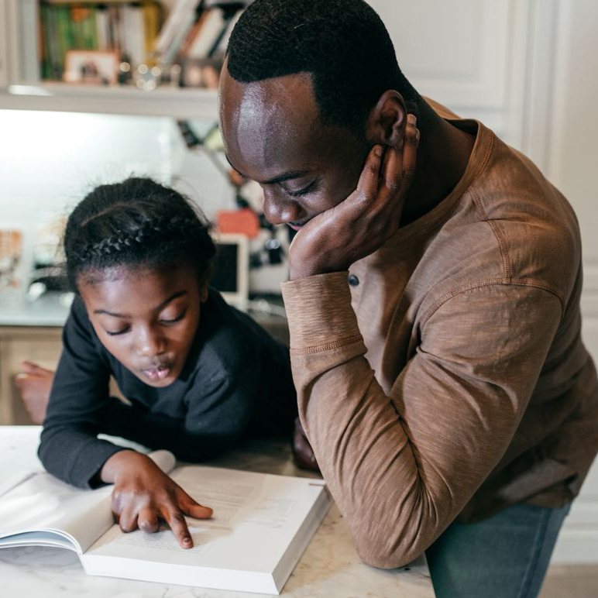
Cuándo llamar al 2-1-1
OBTENGA MÁS INFORMACIÓN SOBRE PHLCONNECTED Y AVERIGUE SI CALIFICA.
RECIBA INSTRUCCIONES PARA OBTENER EL CÓDIGO DE INSCRIPCIÓN DE COMCAST O EL PUNTO DE ACCESO DE T-MOBILE.
CUANDO SOLICITE AYUDA TÉCNICA SERÁ DERIVADO A LOS ASESORES DIGITALES O A OTRAS LÍNEAS DIRECTAS PARA RECIBIR AYUDA.
RECIBA AYUDA PARA CONFIGURAR Y UTILIZAR SU SOLUCIÓN DE INTERNET.

Slide 9
PHLConnectED
Existen dos caminos para ingresar al programa
OPTION 1: DIFUSIÓN PROACTIVA DE LA AGENCIA DE EDUCACIÓN LOCAL
Comcast por cable en el hogar de Internet Essentials
1
2
La escuela identifica a las familias elegibles
Comunicación con las familias por estatuto o distrito (llamada, mensaje de texto o correo electrónico)
La Agencia de Educación Local confirma la elegibilidad
Se priorizará a los estudiantes que vivan en viviendas inestables o que no tengan una vivienda para que reciban un punto de acceso de T-Mobile.
OPTION 2: AYUDA EN LA LÍNEA DIRECTA 211
1
2
3
4
Desde su hogar llame a la línea directa 211.
La línea directa realiza preguntas preliminares para confirmar la elegibilidad.
La línea directa recopila información básica, describe el programa y brinda los pasos a seguir.
Los hogares que califiquen deben comunicarse con su Agencia de Educación Local.
Punto de acceso de T-Mobile

Slide 10
Cómo puede ayudar y
los pasos a seguir

Slide 11
Cómo puede ayudar
01
02
03
HAGA CORRER LA VOZ
Necesitamos de su ayuda como mensajero confiable para brindarle información a las comunidades.
ALIENTE A LAS FAMILIAS A LLAMAR AL 2-1-1
Las familias pueden enterarse si califican y cómo conectarse llamando al 2-1-1.
DENOS SU OPINIÓN
Su visión con respecto a las necesidades de la comunidad nos ayudará a mejorar el programa.

Slide 12
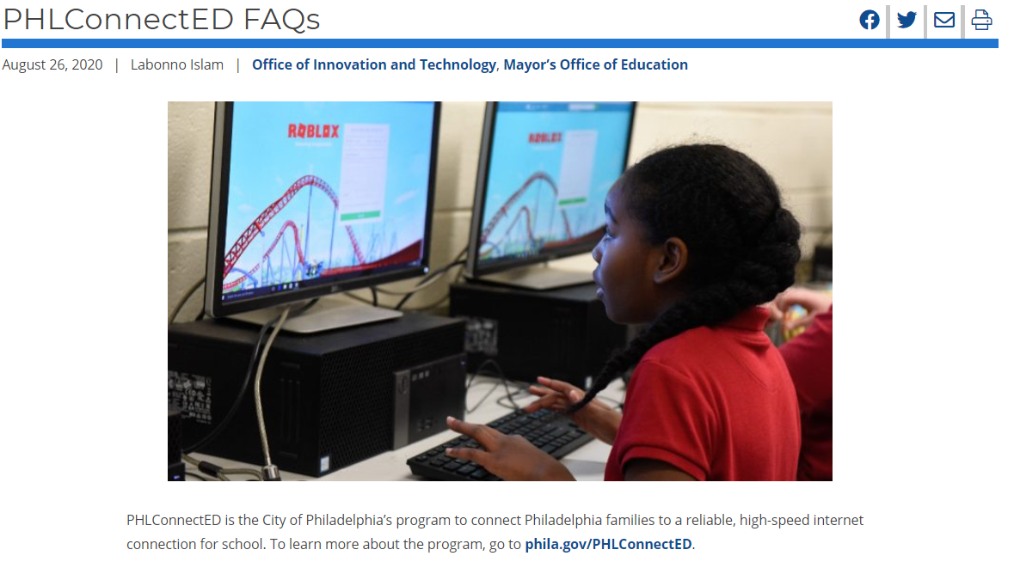
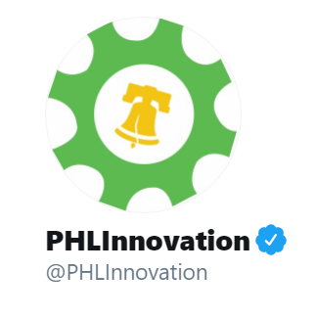
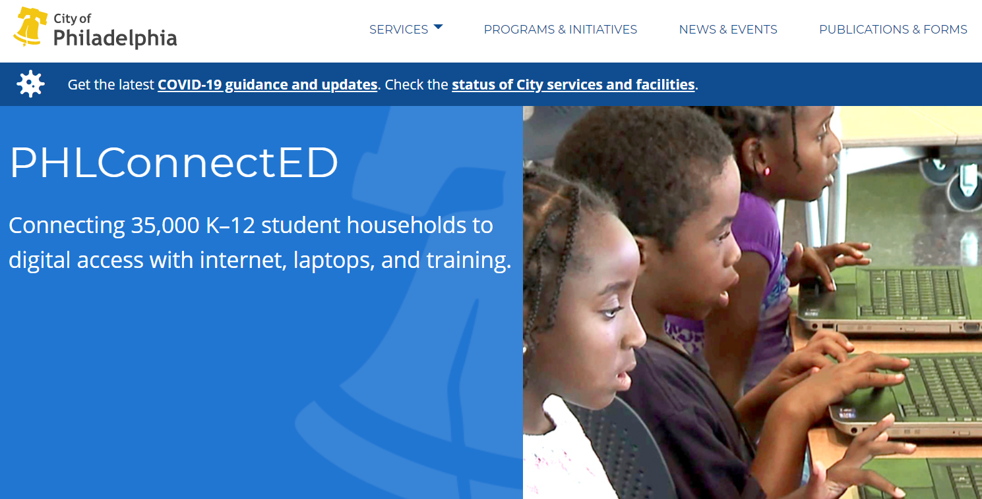
Obtenga más información
Preguntas frecuentes
Sitio web
Twitter
AQUÍ
phila.gov/PHLConnectED.
#PHLConnectED

Slide 13
Anexo y Preguntas frecuentes

Slide 14
Líneas directas de PHLConnectED:
Propósito y horario para la llamada
LÍNEA DIRECTA Y NÚMERO | CUÁNDO LLAMAR | PROBLEMAS DE EJEMPLO
Línea directa de apoyo tecnológico para padres y familias del distrito 215-400-4444 | Para preguntas sobre cómo iniciar sesión para el aprendizaje digital o sobre cómo utilizar el aula digital | Estoy teniendo problemas con el Chromebook de mi hijo. No podemos iniciar sesión en Google Classroom. No recordamos la contraseña para iniciar sesión.
Línea directa 211 PHLConnectED 2-1-1 | Para obtener ayuda para registrarse en PHLConnectED o para obtener la ayuda de un asesor digital. | Estoy teniendo problemas para registrarme en el programa. Me olvidé de mi código de inscripción de Comcast. Necesito ayuda para instalar y usar Internet.
Internet Essentials de Comcast 1-844-963-0178 | Para registrarse en Comcast Internet Essentials | Tengo un código de inscripción de Internet Essentials y necesito activarlo.
Punto de acceso de T-Mobile. 1-844-341-4834 | Para soporte técnico de T-Mobile, como problemas de servicio y configuración | Estoy teniendo problemas con mi punto de acceso. Mi punto de acceso de T-Mobile no funciona. Mi servicio dejó de funcionar. ¿Cuál es el problema?

Slide 15
¿Qué es PHLConnectED?
Preguntas frecuentes
PHLConnectED es la iniciativa de la Ciudad de Filadelfia para conectar a las familias de Filadelfia con acceso a una conexión a Internet fiable y de alta velocidad para la escuela.
Las familias y los estudiantes que califiquen podrán inscribirse durante un período de hasta dos años en el programa Internet Essentials de Comcast sin costo alguno o, según sea necesario, recibir acceso gratuito a un punto de acceso T-Mobile hasta junio de 2022..
PHLConnectED tiene dos opciones para recibir Internet sin costo:
Una conexión a Internet por cable de alta velocidad para su hogar a través de Internet Essentials de Comcast.
Un punto de acceso móvil de alta velocidad de T-Mobile.

Slide 16
No soy un hablante de inglés nativo y necesito hablar con alguien en (español, vietnamita, ruso, etc.). ¿A qué número puedo llamar?
Preguntas frecuentes
Puede llamar a la línea directa 211, que se encuentra disponible en más de 165 idiomas y dialectos, para ser preseleccionado para el programa PHLConnectED.
También se puede acceder a la aplicación en línea de Internet Essentials en siete idiomas y su centro de llamadas brinda ayuda en más de 240 idiomas mediante la línea de idiomas. Comcast también está desarrollando Anuncios de Servicio Público (PSA, por sus siglas en inglés) y videotutoriales en inglés y en español para ayudar a las familias a entender la instalación de sus materiales de banda ancha.
Las instrucciones para la configuración tanto de Internet Essentials de Comcast como del punto de acceso de T-Mobile están disponibles en inglés, español, ruso, árabe y vietnamita.

Slide 17
¿Qué información debo tener a mano cuando llame a la línea directa 211 para determinar si soy elegible para el programa?
Preguntas frecuentes
El hogar debe tener a mano la siguiente información:
Nombre y apellido del estudiante.
Dirección en el registro (a diferencia de dónde puede vivir el estudiante en la actualidad de manera temporal).
Número telefónico
De ser posible, la identificación de estudiante.
Si hay varios niños en el hogar, tenga a mano la identificación de estudiante del niño mayor. Si en el hogar hay varios niños y solo uno es del Distrito Escolar de Filadelfia (SDP, por sus siglas en inglés), le pedimos a la familia que use el registro del SDP.

Slide 18
Tengo un código. ¿Cómo me comunico con Comcast?
Preguntas frecuentes
Si tiene un código de inscripción, puede solicitar Internet Essentials en línea o por teléfono.
La manera más rápida y fácil de solicitar Internet Essentials es en línea desde su dispositivo móvil en www.InternetEssentials.com; lleva unos cinco minutos. En algunos casos, es posible que se solicite a los individuos que quieran inscribirse a través de InternetEssentials.com que llamen al 1-844-963-0178.
También puede comunicarse con Comcast llamando al 1-844-963-0178 para inscribirse.
Luego de completar exitosamente el proceso de inscripción, Comcast le enviará un módem y un enrutador de wifi junto con las instrucciones para la autoinstalación.

Slide 19
¿Requerirá Comcast información personal? ¿Necesito compartir mi número de seguro social cuando envíe mi solicitud?
Preguntas frecuentes
Comcast le pedirá su nombre, dirección, correo electrónico, cumpleaños y número de seguro social.
Si no quiere utilizar su número de seguro social, puede cargar una forma alternativa de identificación. Solo marque la casilla de identificación alternativa..
Se le pedirá que envíe una forma diferente de identificación como una factura de pago de servicios, tarjeta de Medicaid, tarjeta de identificación de la Ciudad de Filadelfia, licencia de conducir de los EE. UU o extranjera, tarjeta de identificación extranjera, tarjeta de matrícula consular, certificado de matrimonio, etc.
Para obtener la lista completa de los más de 30 documentos diferentes aceptados ingrese en www.internetessentials.com/get-help.
Le daremos la opción de tomarse una autofoto con su identificación, que es una fotografía suya sosteniendo el documento, o puede dirigirse a una tienda Xfinity para verificar su identificación en persona. Ingrese en Xfinity.com para obtener más información.

Slide 20
¿Pueden conectarse los hogares que tienen deudas?
Preguntas frecuentes
Las deudas impagas a Comcast no bloquearán la posibilidad de la familia de inscribirse en Internet Essentials a través de PHLConnectED. Comcast no se involucrará en procesos de créditos o de cobranzas para deudas previas en servicios de Internet mientras la familia esté inscripta en PHLConnectED. Sin embargo, esto no significa que Comcast no se involucrará en sus procesos estándar de créditos y cobranzas para otras deudas en facturas de televisión por cable o teléfono, por ejemplo.
Un saldo vencido con T-Mobile no impedirá que un hogar pueda participar del programa.
¿Tiene preguntas acerca de la devolución de equipos?
Si un estudiante se gradúa o se va de la Ciudad de Filadelfia, debe devolver su punto de acceso de T-Mobile a su antigua escuela.
Si una familia no desea pagar por Internet Essentials de Comcast por su cuenta, deberá devolver el equipo para evitar una posible multa.

Slide 21
¿Comcast entrará en mi casa?
Preguntas frecuentes
Comcast le brindará un paquete de autoinstalación gratuito con instrucciones para activar la “puerta de enlace”, su enrutador de wifi y su módem.
Las direcciones que no califiquen para la autoinstalación debido a problemas de conexión física con el exterior de la casa, recibirán una entrega en su hogar o un paquete de instalación profesional (según su ubicación) sin costo adicional.
Si un cliente expresa que una discapacidad le impedirá instalar el servicio de Internet, será transferido al Centro de Accesibilidad de Excelencia (centro de llamadas), donde se programará una instalación profesional completa sin costo adicional.
Si un cliente tiene problemas o es incapaz de completar su paquete de autoinstalación, puede recibir una instalación profesional sin costo.

Slide 22
¿Cómo saben los hogares si califican para una conexión por cable o para un punto de acceso?
Preguntas frecuentes
La mayoría de los estudiantes con una dirección particular que pueda obtener el servicio de la red por cable de Comcast podrá recibir una conexión de Internet por cable. Los estudiantes que no tengan una vivienda estable o que no tengan una vivienda, o aquellos que vivan en un hogar que no pueda recibir el servicio de conexión por cable de Comcast, tendrán prioridad para recibir el punto de acceso de T-Mobile.
¿Se acabará el Internet Essentials de un hogar? ¿Cuándo?
Las familias y los estudiantes elegibles podrán inscribirse a Internet Essentials de Comcast sin costo alguno hasta junio del 2022 o, según sea necesario, recibir acceso a un punto de acceso gratuito de T-Mobile hasta junio de 2022.

